Slide 1

基于CAR反射机制的软
件自动测试模型的研究
答辩人：谢刚
导师：陈榕
副导师：顾伟楠
电子与信息工程学院
2008年3月4日

Slide 2

主要内容
课题的目的和意义
课题实施的平台——CAR构件平台
实现自动化测试模型的理论前提
  元数据
  CAR反射机制
自动化测试模型的实现描述
  XML作为参数存储介质
  全对偶参数组合算法
  测试框架模块
总结与展望

Slide 3
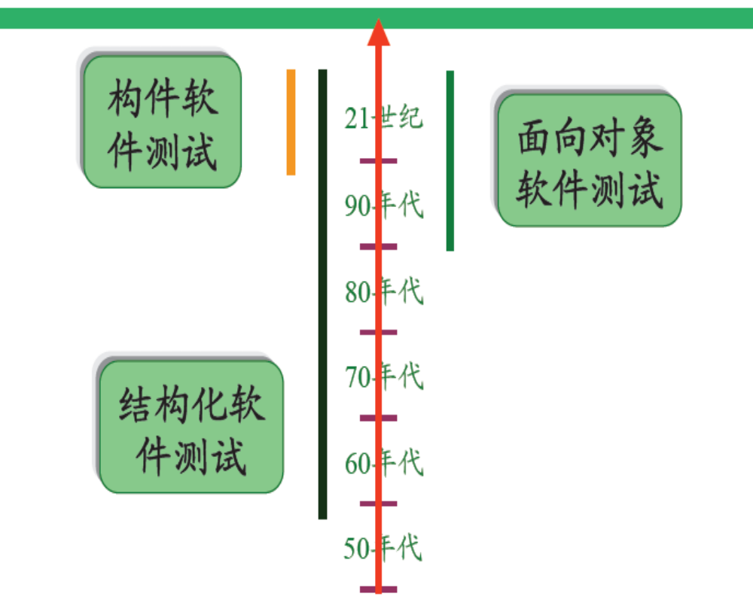
课题的目的和意义
面向构件编程
面向对象编程
面向过程编程

Slide 4
构件软件测试的目的
是否按照需求规约构造高质量的软件？
是否按照构件标准构造软件？
是否选择并部署适合系统的可复用构件？
是否在系统中正常地复用构件？
是否正确地修改或升级构件？

Slide 5
CAR构件实现自动测试的物质基础
元数据
—— CAR构件运行时拥有类型信息
反射机制
—— 连接CAR构件和自动测试的桥梁

Slide 6
CAR构件元数据的生成过程
make
source
Hello.def
Hello.rc
_Hello.h CHello.cpp
_Hello_ref.h CHello.h
Hello.h Hello_cn.xml
_Hello_c.h hello_en.xml
_CHello.cpp _Helloabrg.cpp
_CHello.h Hello_server.h
_Hellopub.cpp Hello.tlb
carc
lube
Hello.car
Hello.cls
gcc&ld
obj
cls
CAR DLL

Slide 7
CAR反射机制的设计与实现
IModuleInfo
obj
GetAllParametersInfo
GetParameterByIndex
CreateArglist
Invoke
……
实现动态调用构件
cls
IClassInfo
CAR DLL
方法名
返回值
CClassInfo
方法属性
参数个数
参数属性
……
IMethodInfo
IInterfaceInfo
……

Slide 8
基于CAR反射的构件自动测试模型
CAR reflection
CAR构件
XML解析器
参数组合输入文件
XML文档
人员参与
参数组合模块
测试框架生成器
测试代码 框架
全对偶结果

Slide 9
CAR反射代码举例
…...
ec =pMethodInfo-> GetParamCount(&count); /* 获取参数个数 */
......
ec =pMethodInfo-> GetAllParamInfos(ParamInfos); /* 获取全部参数信息 */
……
for (i = 0; i < count; i++) { /* 依次遍历所有参数 */
if (ParamInfos[i]) == CarDataType_Struct { /* CarDataType_Struct是结构体类型的枚举值*/
……
ec = structInfo –>GetAllFieldInfos(ParamInfos2); /*结构体成员信息*/
……
}
if (ParamInfos[i]) == CarDataType_CarArray { /* CarDataType_CarArray是CAR数组类型的枚举值*/
……
}
……
}
……

Slide 10
Interface IFoo {
ECode Foo([in]Int16 para1,[in]AChar para2)
}
<?xml version="1.0"? encoding=”gb2312”>
<interface name = “IFoo” method_count = “1”>
<method name = “Foo”>
<parameter type = “Int16”>
<value category=“in">0</value>
<value category=“in">65535</value>
<value category=“in">0.0</value>
<value category=“in">65536</value>
</parameter>
<parameter type = “AChar”>
<value category=“in">a</value>
<value category=“in">b</value>
<value category=“in">\n</value>
<value category=“in">{</value>
</parameter>
</method>
</interface>
#=========
# 函数原形
#=========
BEGIN_FUNC_DES
ECode Foo([in] Int16 para1,
[in] AChar para2)
END_FUNC_DES
#=========
# 参数描述
#=========
BEGIN_PARAME_DES
para1 = 0,65535,0.0,65536 }
para2 = { ‘a’,’b’,’\n’,’{’ }
END_PARAME_DES

Slide 11
复杂参数的情况
#=========
# 函数原形
#=========
BEGIN_FUNC_DES
HRESULT Hello1([in] Int32 Parame1
[out, retval] INFO *pInfo)
END_FUNC_DES
#=========
# 结构描述
#=========
BEGIN_STRUCT_DES
pInfo = { dwInfo1, dwInfo2 }
END_STRUCT_DES
#=========
# 参数描述
#=========
BEGIN_PARAME_DES
dwParame1 = { 1, 2, 3 }
pInfo = {
dwInfo1 = { 4 }
dwInfo2 = { 5, 6 }
}
END_PARAME_DES
#=========
# test001
#=========
{
dwParame1 = 1;
pInfo = {
dwInfo1 = 4,
dwInfo2 = 5
}
}
#=========
# test002
#=========
{
dwParame1 = 2;
pInfo = {
dwInfo1 = 4,
dwInfo2 = 5
}
}
#=========
# test003
#=========
{
dwParame1 = 3;
pInfo = {
dwInfo1 = 4,
dwInfo2 = 5
}
}
#=========
# test004
#=========
{
dwParame1 = 1;
pInfo = {
dwInfo1 = 4,
dwInfo2 = 6
}
}
#=========
# test005
#=========
{
dwParame1 = 2;
pInfo = {
dwInfo1 = 4,
dwInfo2 = 6
}
}
#=========
# test006
#=========
{
dwParame1 = 3;
pInfo = {
dwInfo1 = 4,
dwInfo2 = 6
}
}

Slide 12
生成测试框架
//==========================================================================
// Copyright (c) 2000-2006, Elastos, Inc. All Rights Reserved.
//==========================================================================
// 测试对象：NorFlash
// 函数原形：ECode Foo ([in]Int16, [in]AChar)
// 参数说明：
// 运行环境：X86，ARM；Elastos2.0的Debug和Release版本
// 设计编码：xiegang
// 完成时间：Fri Jan 13 16:18:40 2007
// 补充说明：
//
// 测试简述：接口方法测试Foo(0,’a’)
// 测试类型：功能测试
// 输入文件：
// 输出文件：Foo_test001.out
// 预期结果：TPOK
// 结果检查：DailyBuild
// 补充说明：
void CTest::Test01(int argc, char *argv[])
{
ec = pMethodInfo->CreateArgumentList(&pArgumentList); /* 创建参数列表*/
ec = pArgumentList->SetInputArgumentOfInt32(0, 0); /* 设置参数值0 */
ec = pArgumentList->SetInputArgumentOfInt64(1, ‘a’); /* 设置参数值a */
ec = pMethodInfo->Invoke(pObj, pArgumentList); /* 完成动态调用 */
if (FAILED(ec)) { /* Invoke执行失败的情况 */
TPERR( "*ERROR* Failed to Invoke\n");
}
TPOK;
}

Slide 13
全对偶算法
变量1 | 变量2 | 变量3
A | X
A | Y
B | X
B | Y
C | X
C | Y
变量1 | 变量2 | 变量3
A | X | 0
A | Y | 1
B | X | 1
B | Y | 0
C | X | 0
C | Y | 1

Slide 14
变量1 | 变量2 | 变量3 | 变量4
A | X | 0 | E
A | Y | 1 | F
B | X | 1 | F
B | Y | 0 | E
C | X | 0 | E
C | Y | 1 | F
变量1 | 变量2 | 变量3 | 变量4 | 变量5
A | X | 0 | E | G
A | Y | 1 | F | H
B | X | 1 | F | G
B | Y | 0 | E | H
C | X | 0 | E | H
C | Y | 1 | F | G

Slide 15
总结
1.在测试框架模块的设计过程中, 考虑了时间和空间上的复杂度，将每个测试用例都会用到的操作，比如打开文件、动态调用构件接口指针、生成输出文件等，提取成“公因子”，这样，每个用例都只“拥有”其特有的操作和数据，便于测试人员在修改测试用例时，将主要精力放在关键 代码上面。
result01
testcase01
FrameProc
result01
testcase01
result01
testcase01
TestFunc
……
……

Slide 16
2. 以XML作为参数取值存储介质，能很好地满足测试变化的需求，而且能够大大减低维护成本，增强测试用例的复用性和生命力。XML文档可以方便接入Daily Build回归测试进程中。
3. 全对偶组合算法保证所有的参数至少相遇一次，用最少的测试用例保证了测试的全面性，在最短的时间发现最多的系统安全隐患。必要时可以实施“地毯式”测试。
不足之处：
全对偶算法可能产生大量冗余组合结果，如何避免？
构件的接口方法并不能保证都能独立运行，可能有顺序关系，或者需要特定的运行环境，如何保证？

Slide 17
研究展望
随着构件技术的不断发展，反射技术的重要性以及其强大的功能已经越来越被关注 。笔者提出了如下设想：
也许可以将所有测试类都置于一个CAR构件中，让它可以自描述，可以查询它封装有多少个测试类，每个测试类有多个测试用例方法，并且可以直接通过这个CAR构件运行其中的测试用例。

Slide 18
谢谢各位，
敬请批评指正！

